Slide 1
Эволюция взглядов на строение материи в философии
Выполнил:
Барабошкин К.А.
Проверил:
Лаврикова Н.И.,
Степаненков Д.В.

Slide 2
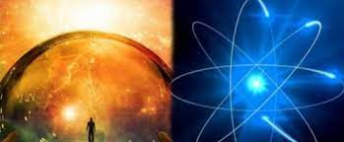
Материя – это философская категория для обозначения объективной реальности, данной в ощущениях, которая существует независимо от человеческого сознания и отображается им.

Slide 3
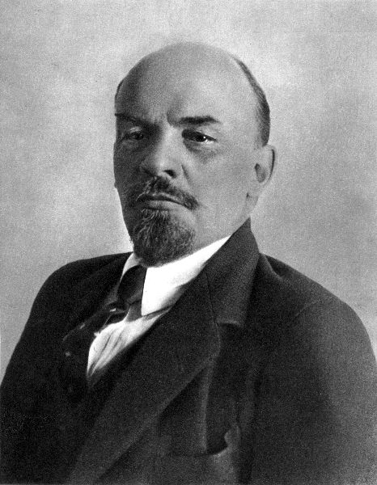
Материя – объективная реальность, существующая вне и независимо от человеческого сознания
В.И. Ленин

Slide 4
Свойства материи:
Объективность существования
Структурность
Неуничтожимость
Движение
Пространство
Время
Отражение

Slide 5
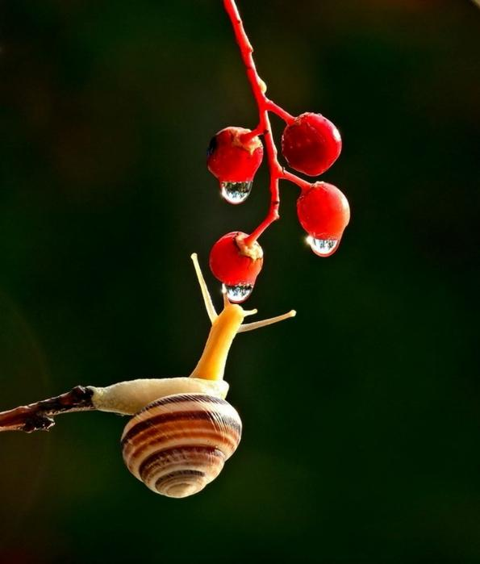
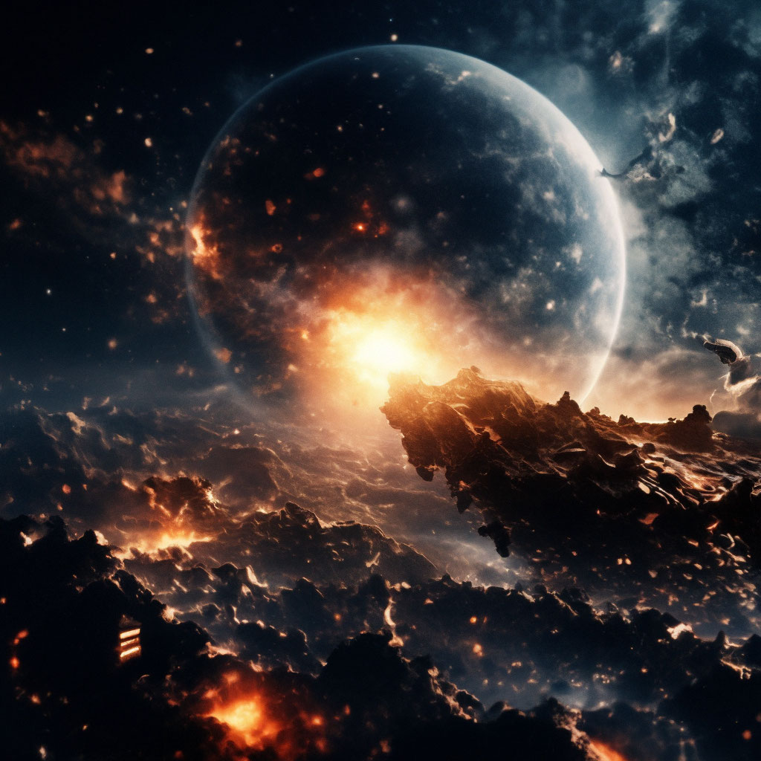
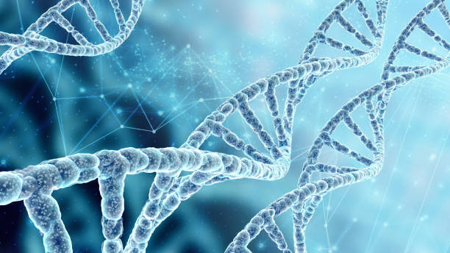
Области материи
Микромир
Макромир
Мегамир

Slide 6
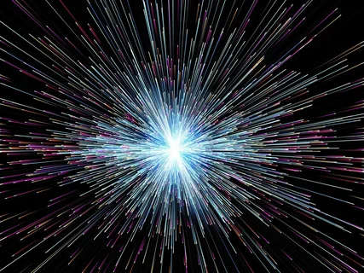
Структурные уровни материи:
Структурность материи – внутренне расчлененная целостность, закономерный порядок связи элементов в составе целого. Бытие и движение материи невозможны без структурной организации.
В неживой природе
В живой природе
В социально организованной сфере

Slide 7
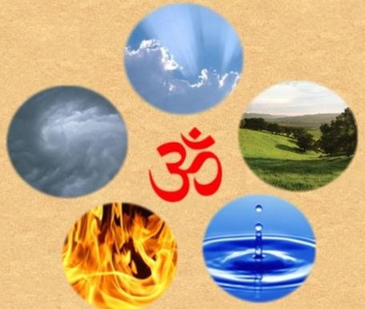
В неживой природе
Субмикроэлементарный
Микроэлементарный
Ядерный
Атомный
Молекулярный
Макромир
Планетарные системы
Звезды, галактики и системы галактик
Мегагалактики
Вселенная

Slide 8
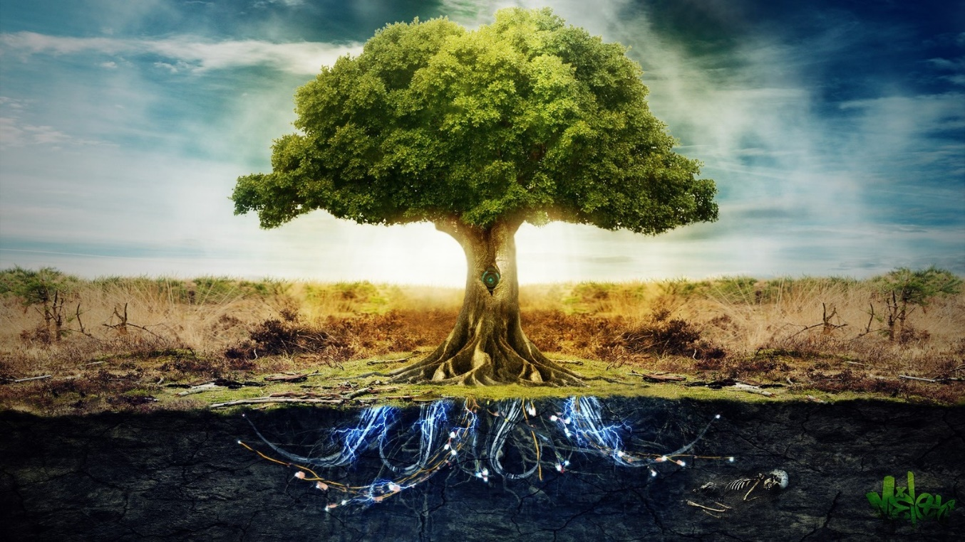
В живой природе
Доклеточный уровень
Клетки и одноклеточные организмы
Многоклеточные организмы
Популяции
Виды
Биоценозы
Биосфера

Slide 9
В социально организованной сфере
Человек
Семья
Производственный коллектив
Социальные группы
Классы
Государства
Союзы государств
Человечество

Slide 10
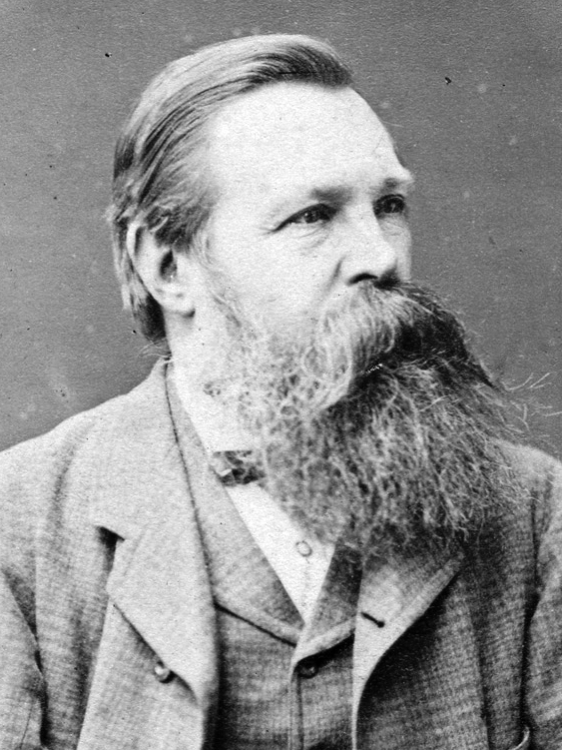
Движение– это любые взаимодействия материальных объектов или их систем, а также изменения состояний объектов, вызванные этими взаимодействиями.
Три принципа классификации форм движения:
формы движения материи соответствуют основным ее структурным уровням
формы движения материи связаны между собой генетически, т.е. высшие формы движения возникают на основе низших
высшие формы движения материи качественно специфичны и не сводимы к низшим

Slide 11
Развитие– это процесс необратимых, поступательных изменений сложных системных объектов в достаточно больших интервалах времени, при которых происходит качественное преобразование объектов.
Прогрессивное
Регрессивное

